Slide 1
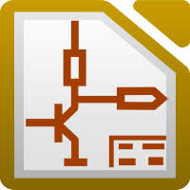


Visualizar archivos gerber en KiCad
Crear proyecto con KiCad by Federico Coca
is Licensed under a Creative Commons Attribution-ShareAlike 4.0 International License
<número>

Slide 2

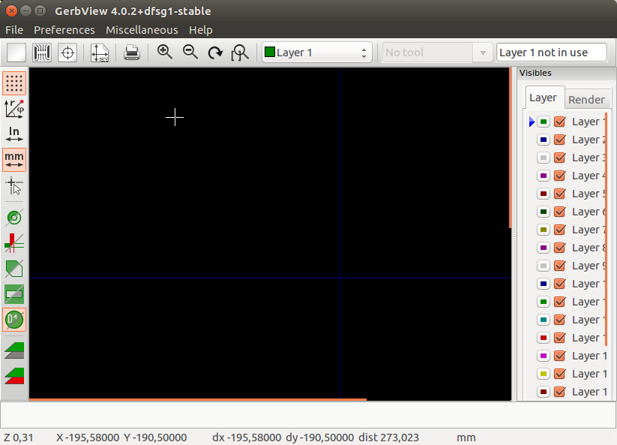
Introducción
Kicad incorpora su propio visualizador de ficheros gerber que nos va a permitir verificar que todo el trabajo realizado es correcto.
Esta presentación se basa en el documento GerbView que podemos consultar online (link) como de forma local a través del menú help.
Este documento está disponible bajo los términos de:
GNU General Public License (http://www.gnu.org/licenses/gpl.html), versión 3 o posterior, o la Creative Commons Attribution License (http://creativecommons.org/licenses/by/3.0/), versión 3.0 o posterior.
Arrancamos desde la ventana principal de KiCad
Crear proyecto con KiCad by Federico Coca
is Licensed under a Creative Commons Attribution-ShareAlike 4.0 International License
<número>

Slide 3
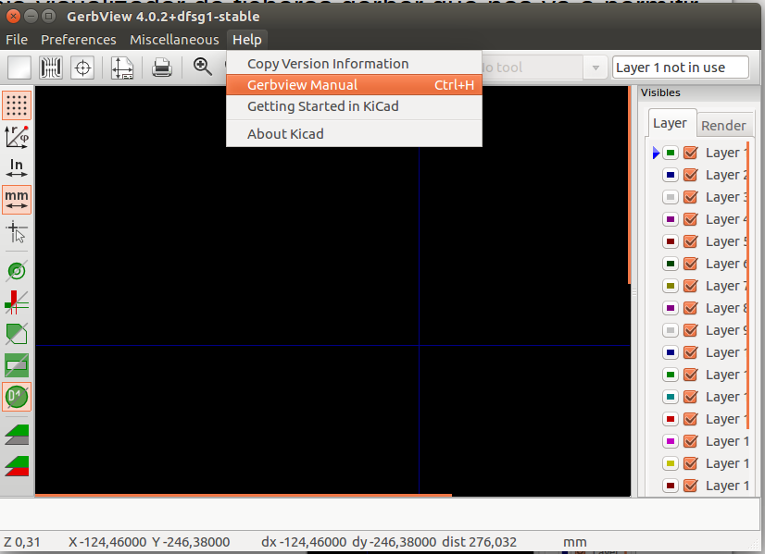
Introducción
GerbView es un visor de ficheros Gerber (formato RS 274 X), y también es capaz de mostrar ficheros de taladros de Pcbnew (en formato Excellon).
Acepta hasta 32 ficheros (ficheros Gerber y/o taladros)
Los ficheros pueden mostrarse usando un modo con transparencia o el modo apilado.
Crear proyecto con KiCad by Federico Coca
is Licensed under a Creative Commons Attribution-ShareAlike 4.0 International License
<número>

Slide 4
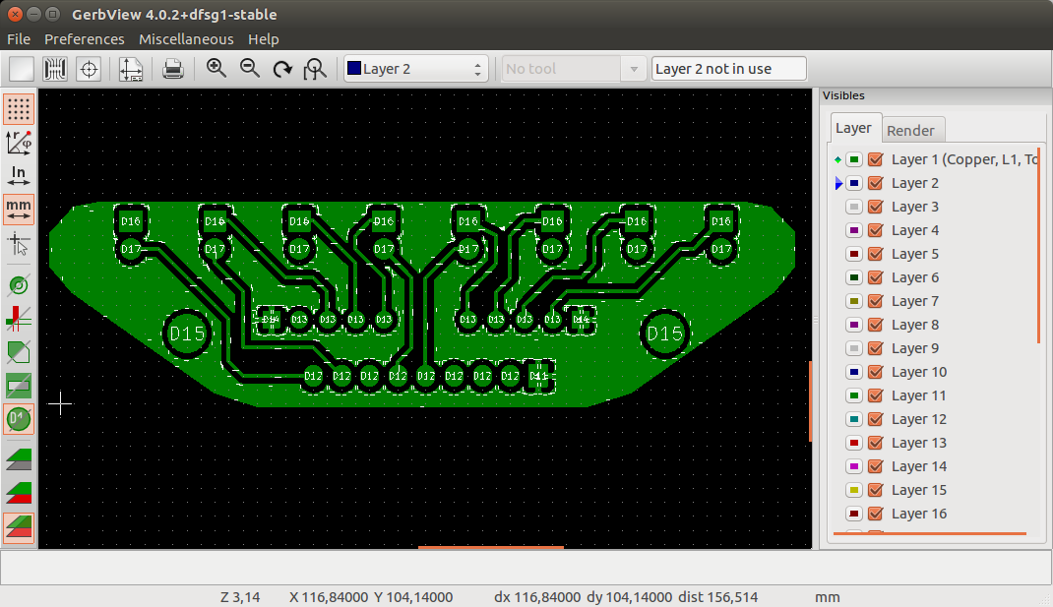
Pantalla Prinicipal
Crear proyecto con KiCad by Federico Coca
is Licensed under a Creative Commons Attribution-ShareAlike 4.0 International License
<número>

Slide 5
Pantalla Prinicipal
Barra de herramientas superior
Limpia todas las capas
Aproximar y alejar vista (Zoom)
Carga fichero Gerber
Refresca la imagen en pantalla
Abre el formulario de impresión
Ajustar la vista a la página
Selección de capa
Selección de D Code (resalta los elementos que usen este código)
Ajusta el tamaño de página para imprimir y muestra/oculta los limites de la página
Carga ficheros de taladros (En formato Excellon de Pcbnew)
Información sobre las opciones del fichero Gerber cargado en la capa actual
Crear proyecto con KiCad by Federico Coca
is Licensed under a Creative Commons Attribution-ShareAlike 4.0 International License
<número>

Slide 6
Pantalla Prinicipal
Barra de herramientas lateral izquierda
Activar/desactivar la rejilla
Activar la visualización de las coordenadas en formato polar
Selección de unidades para mostrar las coordenadas
Cambia la forma del cursor
Selección de modo de visualización (solido o contorno) para los pads
Selección de modo de visualización (solido o contorno) para las lineas
Selección de modo de visualización (solido o contorno) para los polígonos
Muestra los objetos negativos en modo sombreado
Muestra/oculta los valores de los D Codes (para los elementos que usan un dcode)
Modo usado por Gerbview para mostrar las capas.
Crear proyecto con KiCad by Federico Coca
is Licensed under a Creative Commons Attribution-ShareAlike 4.0 International License
<número>

Slide 7
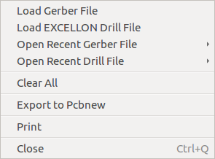

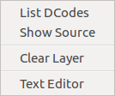
Barra de menús
File, Preferences y Miscellaneous
File
GerbView tiene una capacidad limitada para exportar archivos Gerber a Pcbnew.
El resultado final depende de lo que características del formato RS 274 X se utilicen en el fichero Gerber.
La usabilidad del archivo convertido depende mucho de la forma en la que fue construido cada archivo Gerber por la herramienta Pcb original).
Preferences
Miscellaneous
Crear proyecto con KiCad by Federico Coca
is Licensed under a Creative Commons Attribution-ShareAlike 4.0 International License
<número>

Slide 8
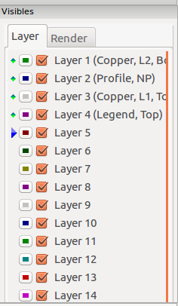
Gestor de capas
Tiene 2 propósitos:
Seleccionar la capa activa
Mostrar/ocultar capas
La capa activa se dibuja después de las otras capas.
Cuando se carga un nuevo archivo, se utiliza la capa activa (los nuevos datos sustituyen a los datos anteriores)
Clic izquierdo del ratón sobre una línea: selecciona la capa activa.
Clic derecho del ratón sobre el gestor de capas: muestra/oculta todas las capas.
Clic con el botón central del ratón sobre un icono: selecciona el color de la capa.
Crear proyecto con KiCad by Federico Coca
is Licensed under a Creative Commons Attribution-ShareAlike 4.0 International License
<número>

Slide 9

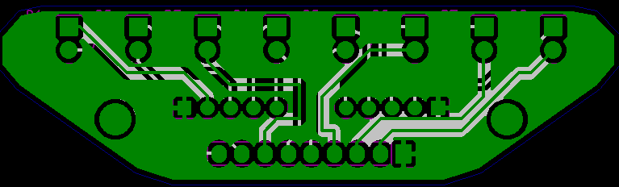
Modos para mostrar las capas Gerber
Cada archivo gerber y cada elemento del archivo se dibujan en el orden en que se cargan los archivos.
La capa activa se dibuja la ultima.
Crear proyecto con KiCad by Federico Coca
is Licensed under a Creative Commons Attribution-ShareAlike 4.0 International License
<número>

Slide 10

Modos para mostrar las capas Gerber
Cada archivo Gerber se dibuja en el orden que los archivo están cargados.
La capa activa se dibuja la ultima.
Crear proyecto con KiCad by Federico Coca
is Licensed under a Creative Commons Attribution-ShareAlike 4.0 International License
<número>

Slide 11

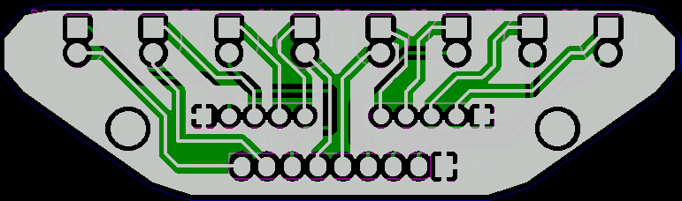
Modos para mostrar las capas Gerber
Crear proyecto con KiCad by Federico Coca
is Licensed under a Creative Commons Attribution-ShareAlike 4.0 International License
<número>

Slide 12
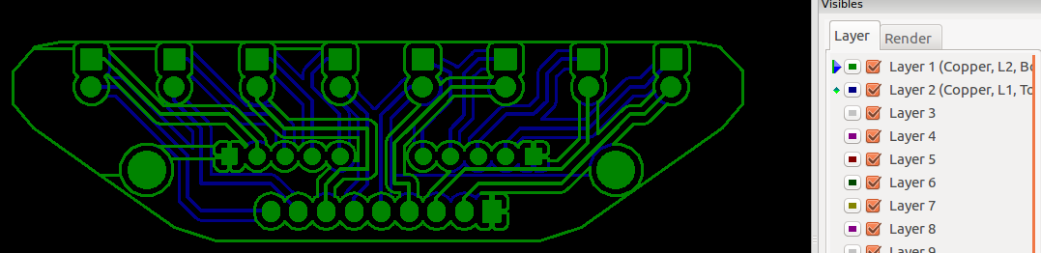
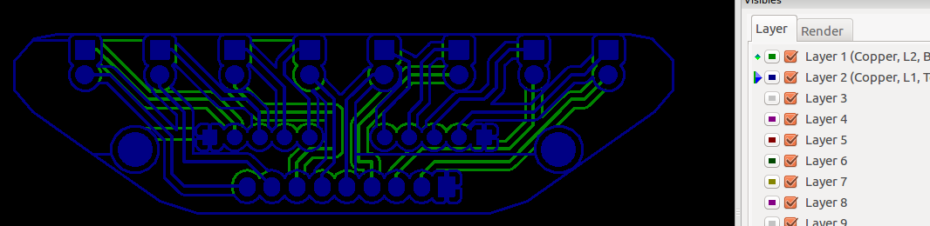
Efectos de la selección de capas para los dibujos
Este efecto se observa solo en los modos raw o apilado.
En nuestro caso se ha ocultado el polígono de masa.
La capa 1 (capa verde) se dibuja después de la capa 2.
La capa 2 (capa azul) se dibuja después de la capa 1.
Crear proyecto con KiCad by Federico Coca
is Licensed under a Creative Commons Attribution-ShareAlike 4.0 International License
<número>

Slide 13
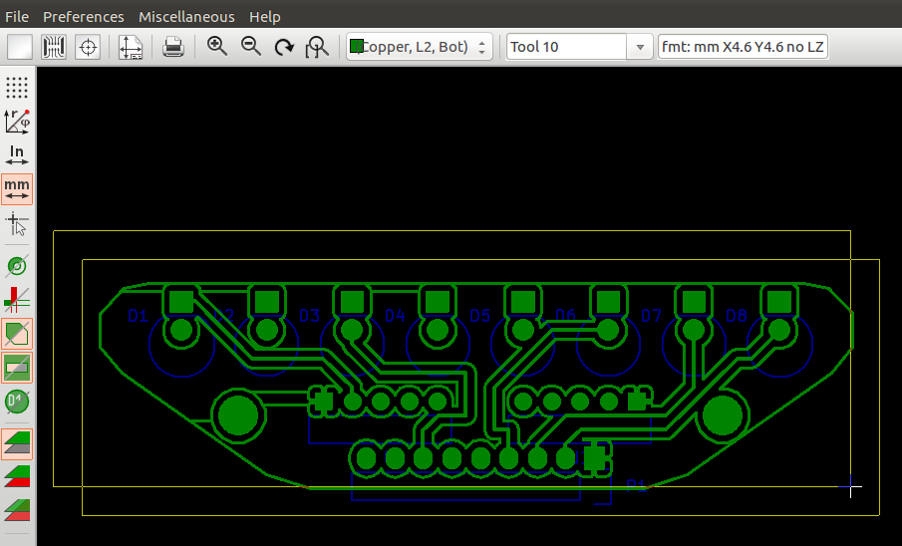
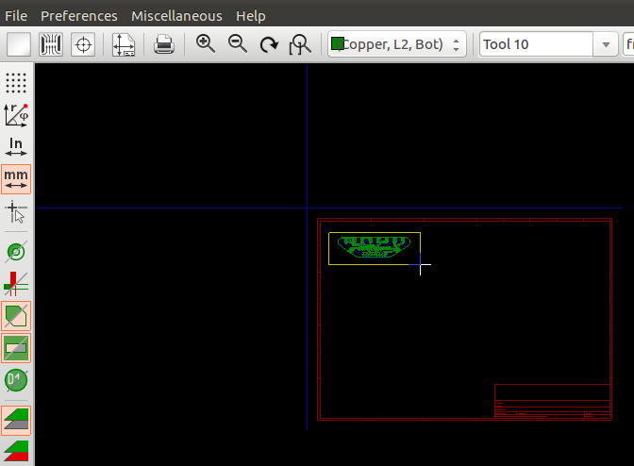
Impresión de capas
Accedemos al formulario de impresión desde el botón o desde el el menú File.
Para asegurar que los elementos estén dentro del área de impresión debemos seleccionar un formato de página adecuado.
A menudo resultará necesario mover todas las capas.
Para mover los elementos los seleccionamos arrastrando el ratón con el botón izquierdo pulsado. Cuando tengamos el rectángulo deseado soltamos el botón izquierdo y ya podemos mover el área seleccionada. Cuando estemos en el lugar deseado hacemos clic con el botón izquierdo.
Crear proyecto con KiCad by Federico Coca
is Licensed under a Creative Commons Attribution-ShareAlike 4.0 International License
<número>

Slide 14
Modos para mostrar las capas Gerber

